Slide 1



CUỘC THI SẢN PHẨM SÁNG TẠO CÔNG NGHỆ THÔNG TIN DÀNH CHO SINH VIÊN CAO ĐẲNG, ĐẠI HỌC NĂM 2022
Đơn vị công tác: | Trường Đại học Khoa Học Huế
Sinh viên thực hiện: | Lương Viết Bảo
Chuyên ngành: | Công nghệ phần mềm
Giảng viên hướng dẫn: | Nguyễn Quang Hưng
Huế, ngày 24 tháng 5 năm 2022

Slide 2
XÂY DỰNG WEBSITE ĐI CHỢ ONLINE

Slide 3
Nội dung trình bày
01
02
03
04
Giới thiệu
Phân tích và thiết kế
Phân tích thực trạng và lý do chọn đề tài
Phân tích và thiết kế hệ thống wesbite đi chợ online
Giới thiệu công nghệ
Nâng cấp hệ thống
Giới thiệu ASP.Net Core và mô hình MVC
Hướng phát triển hệ thống đi chợ online trong tương lai

Slide 4
01
GIỚI THIỆU
Phân tích thực trạng và lý do chọn đề tài

Slide 5
BÙNG NỔ MUA HÀNG TRỰC TUYẾN THỜI COVID-19
Những năm gần đây mua hàng trực tuyến đang dần phổ biến trong kỷ nguyên chuyển đổi số, các sàn thương mại điện tử cũng phát triển nhanh chóng để bắt kịp xu hướng mới.
VẬY ĐÂU LÀ YẾU TỐ GIÚP MUA SẮM ONLINE BÙNG NỔ VÀ TRỞ NÊN PHỔ BIẾN NHƯ VẬY?

Slide 6
BÙNG NỔ MUA HÀNG TRỰC TUYẾN THỜI COVID-19
Đại dịch COVID-19 khiến cho nhiều hoạt động của con người gần như bị đóng băng. Tuy vậy, giãn cách xã hội và việc thường xuyên phải ở nhà lại mở ra cơ hội mới cho các hoạt động trực tuyến phát triển.
Theo kết quả khảo sát do Facebook và Bain & Company hợp tác thực hiện, trong năm 2021, 5 hoạt động trên không gian trực tuyến được người tiêu dùng dành nhiều thời gian nhất chính

Slide 7
HOẠT ĐỘNG TRÊN KHÔNG GIAN TRỰC TUYẾN
Thương mại điện tử
Mạng xã hội
Nhắn tin
Xem Video
Gửi mail

Slide 8
77%
Năm 2019
88%
Năm 2020
TỶ LỆ NGƯỜI SỬ DỤNG INTERNET MUA SẮM TRỰC TUYẾN

Slide 9
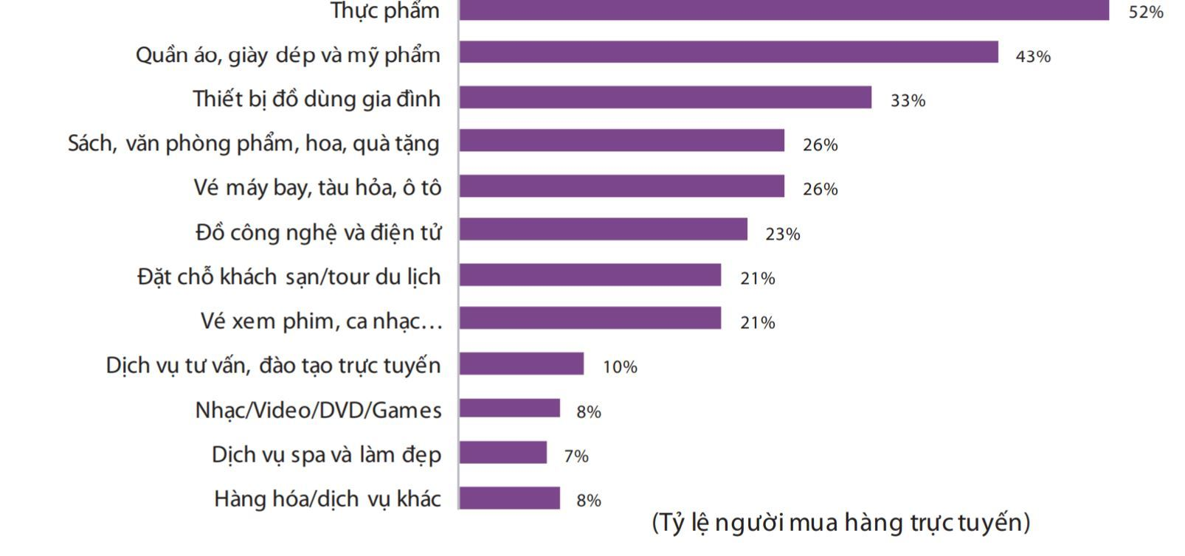
CÁC MẶT HÀNG CHỦ YẾU ĐƯỢC MUA TRỰC TUYẾN
Sự ảnh hưởng đại dịch Covid-19 đã góp phần thay đổi thói quen tiêu dùng của nhiều người Việt Nam khi chuyển dịch sang mua sắm trực tuyến.
Số lượng người tham gia mua sắm trực tuyến gia tăng so với tổng mức bán lẻ hàng hóa và doanh thu dịch vụ tiêu dùng cả nước lên con số 5,5% (so với 4,9% của năm 2019).

Slide 10
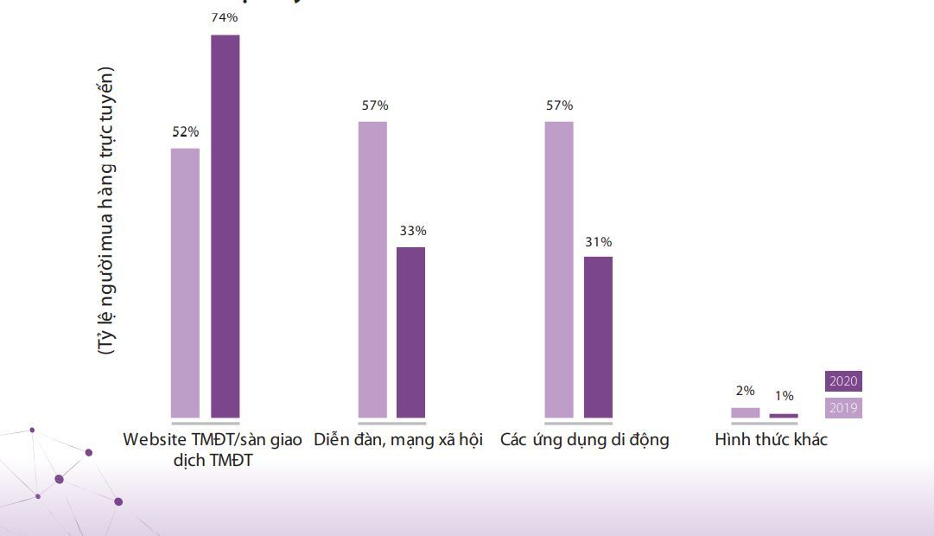
KHÁCH HÀNG VIỆT MUA SẮM TRỰC TUYẾN TRÊN CÁC SÀN THƯƠNG MẠI ĐIỆN TỬ
Một điểm thay đổi trong hành vi mua sắm của người tiêu dùng năm qua đó là sự chuyển dịch kênh mua sắm trực tuyến. Theo đó, thống kê của Cục thương mại điện tử và Kinh tế số cho thấy khách hàng tại Việt Nam chuyển dịch sang mua sắm chủ yếu trên các website, sàn giao dịch thương mại điện tử

Slide 11
02
PHÂN TÍCH VÀ THIẾT KẾ
Phân tích và thiết kế hệ thống wesbite đi chợ online

Slide 12
ĐỐI TƯỢNG SỬ DỤNG HỆ THỐNG
Khách hàng
Quản trị viên
Là người trực tiếp tham gia vào giao dịch, mua hàng sử dụng chức năng hệ thống
Là người quản trị, có nhiệm vụ theo dõi, quản lý, sắp xếp, quản lý các hoạt động của hệ thống

Slide 13
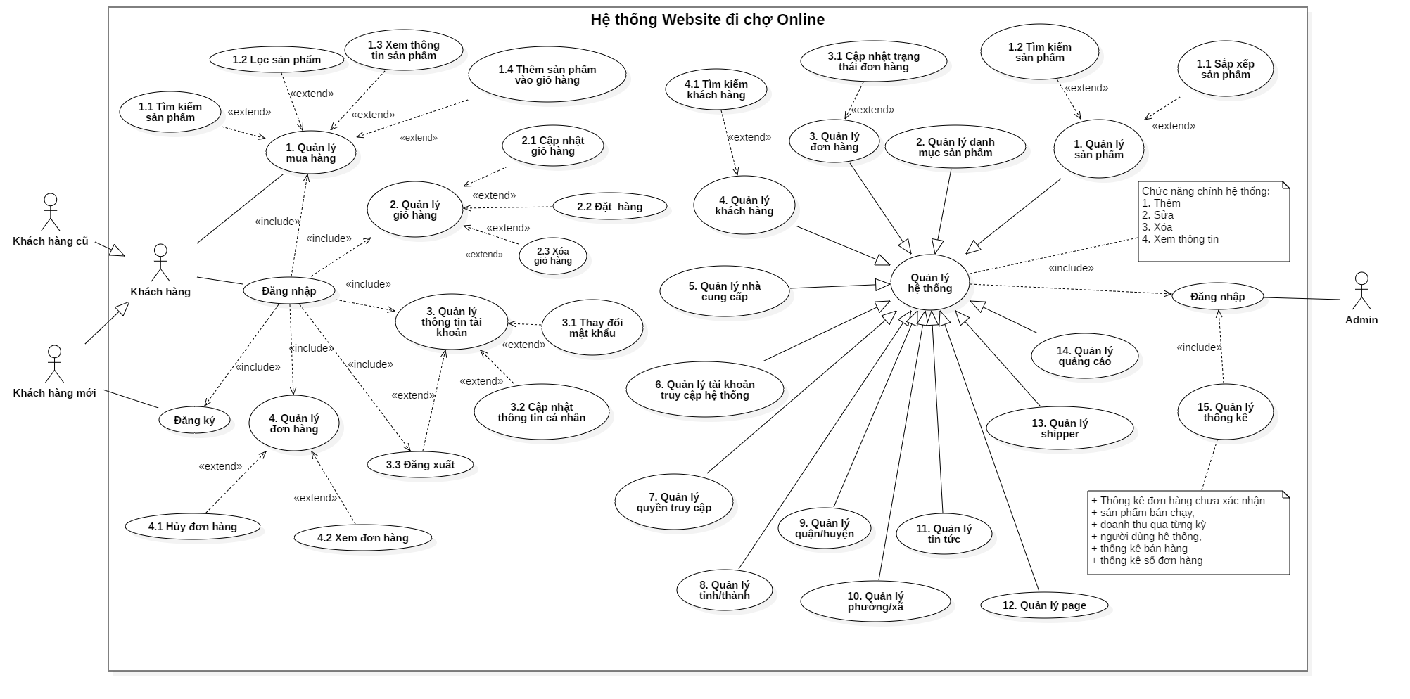
USE CASE TỔNG QUÁT HỆ THỐNG

Slide 14
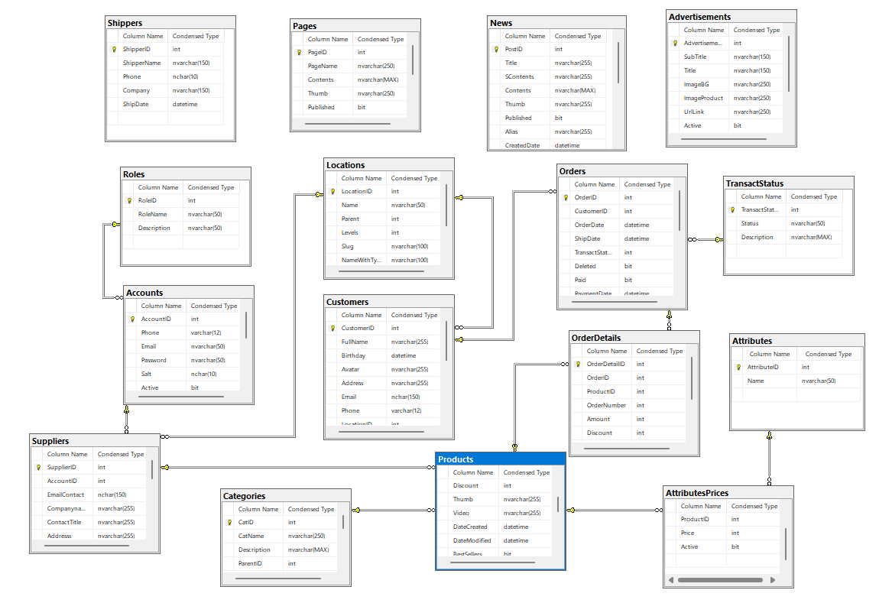
CƠ SỞ DỮ LIỆU HỆ THỐNG

Slide 15
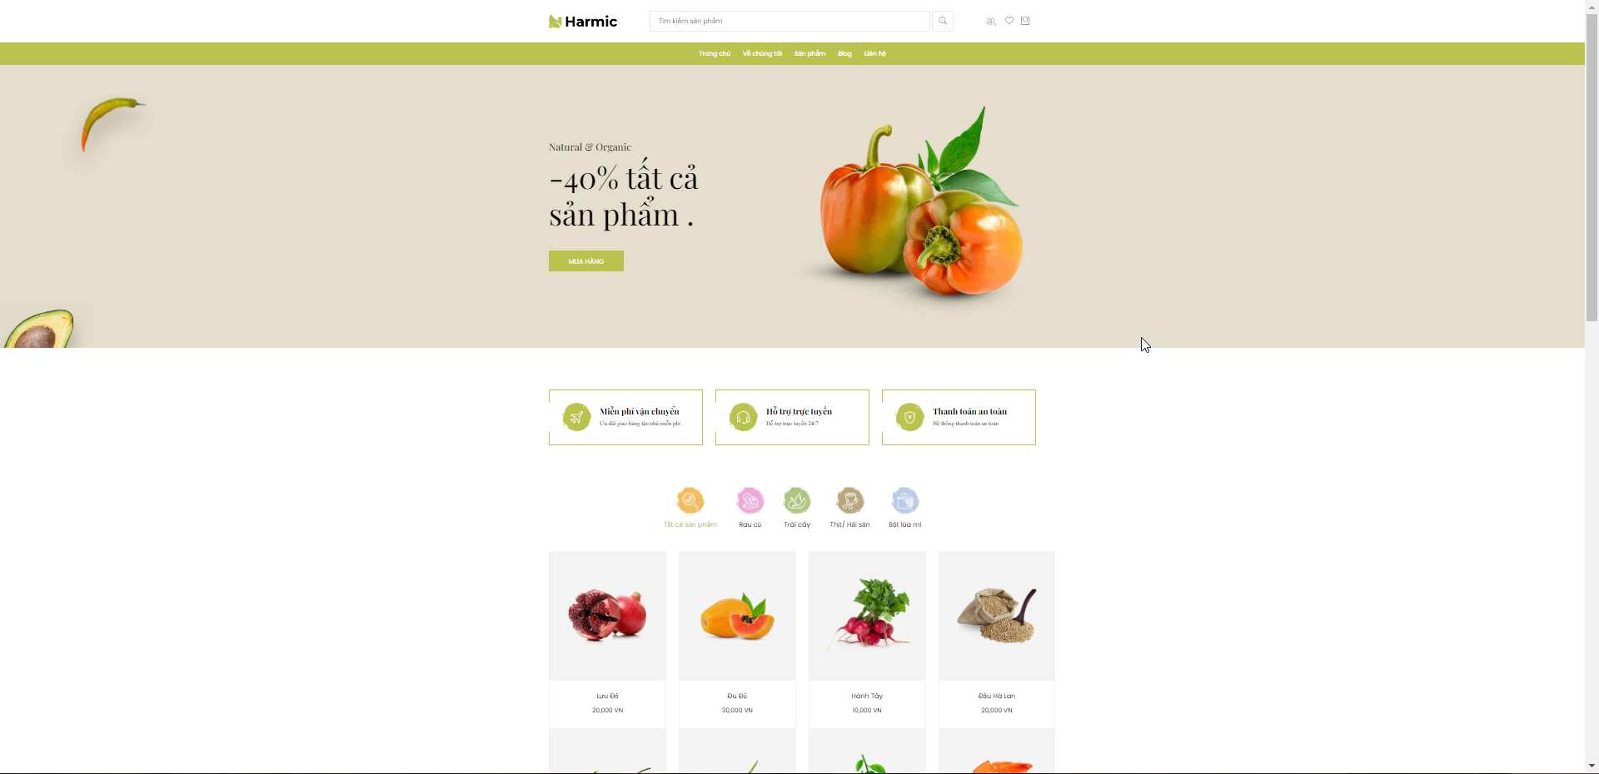
GIAO DIỆN DÀNH CHO KHÁCH HÀNG

Slide 16
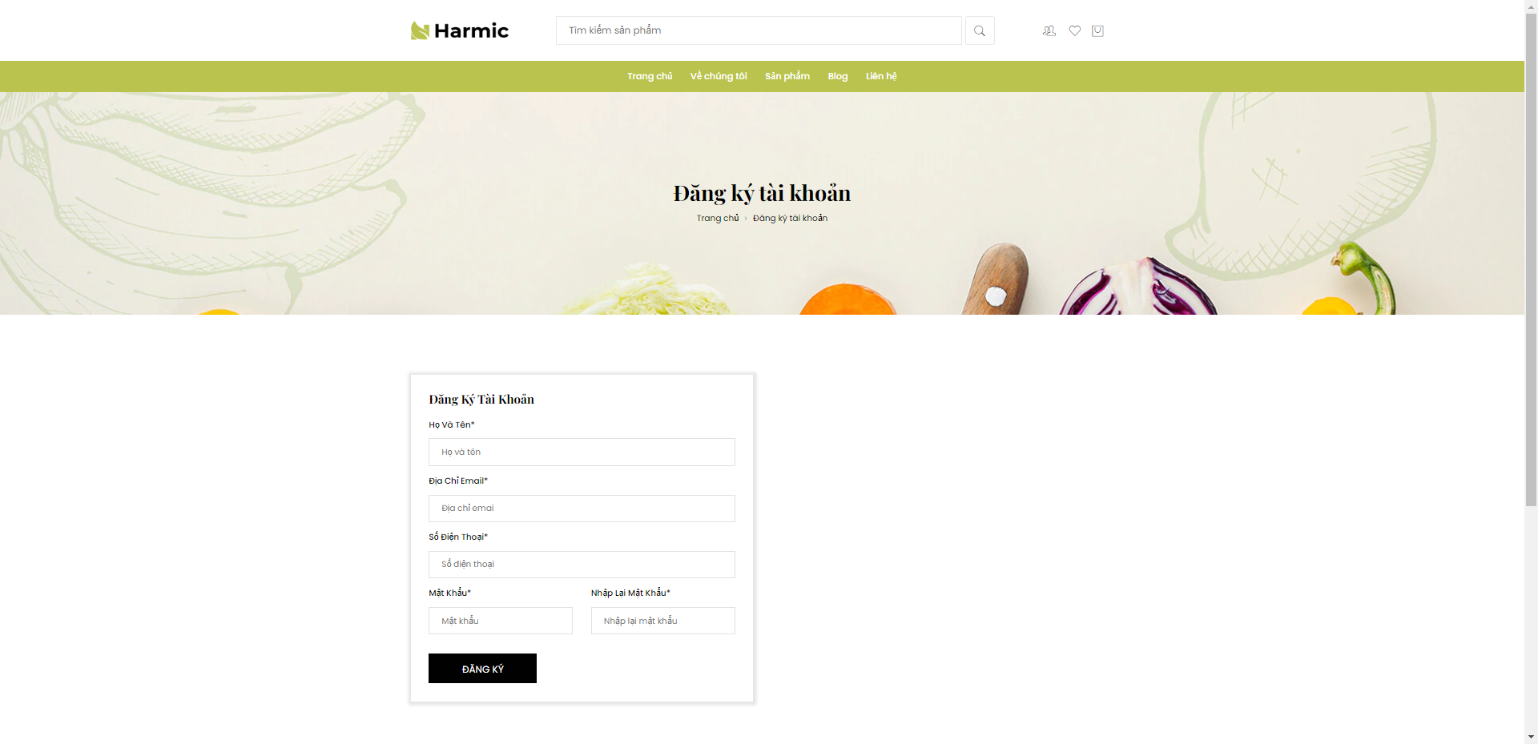
GIAO DIỆN DÀNH CHO KHÁCH HÀNG

Slide 17
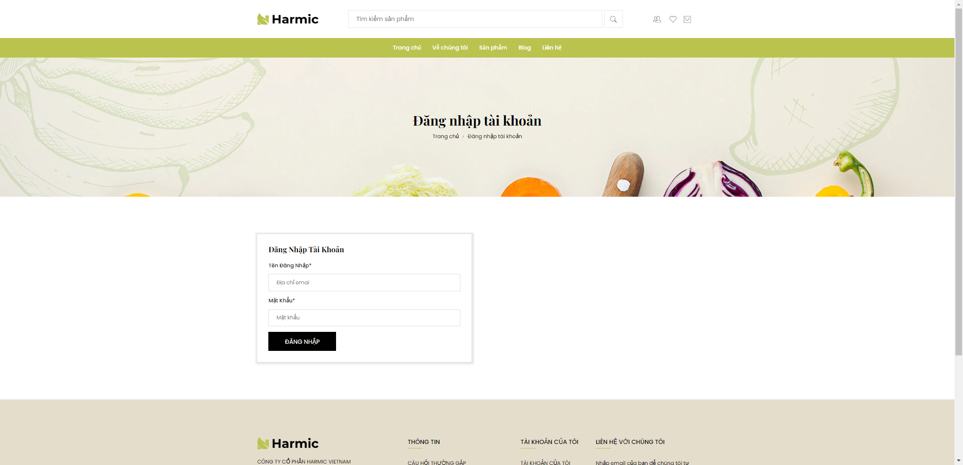
GIAO DIỆN DÀNH CHO KHÁCH HÀNG

Slide 18
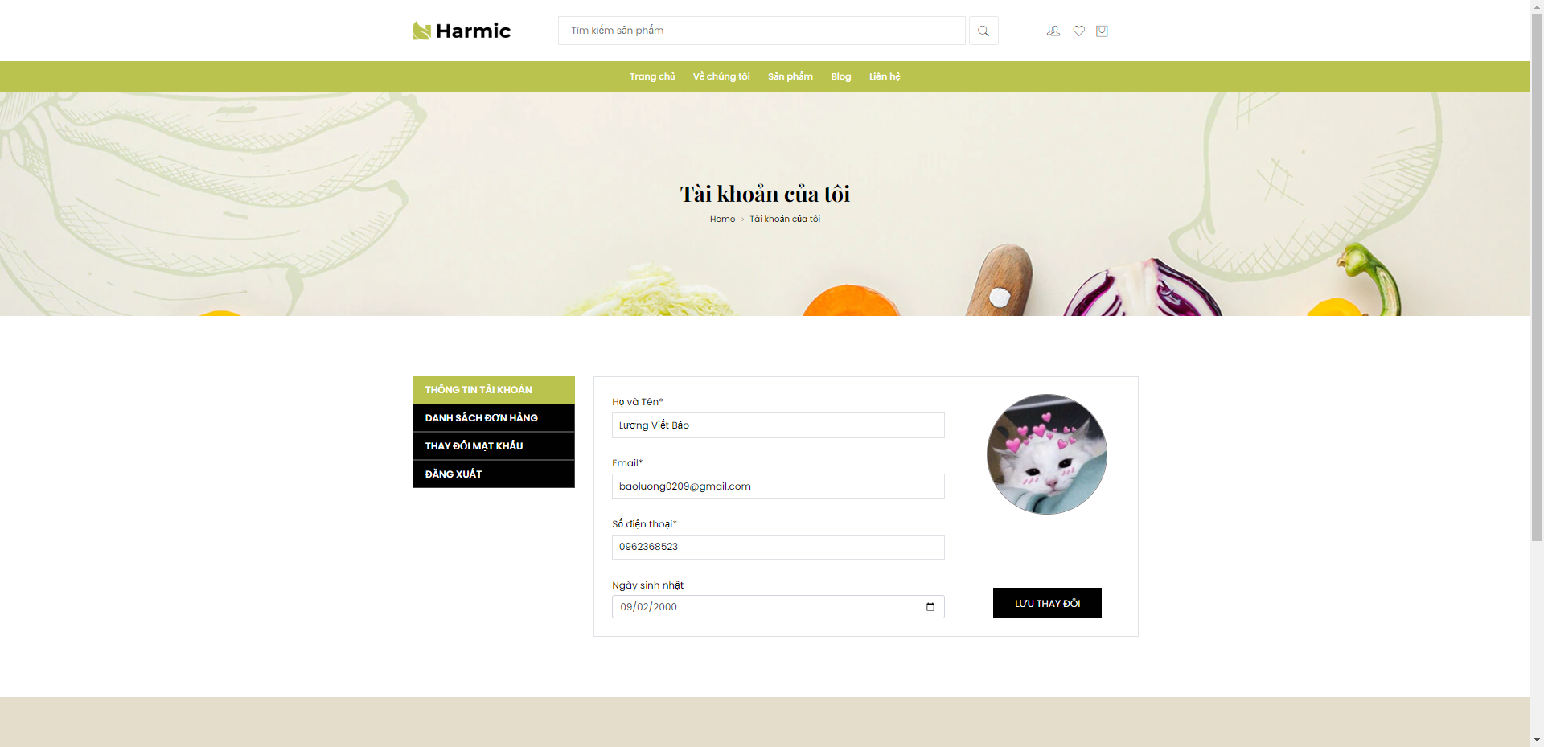
GIAO DIỆN DÀNH CHO KHÁCH HÀNG

Slide 19
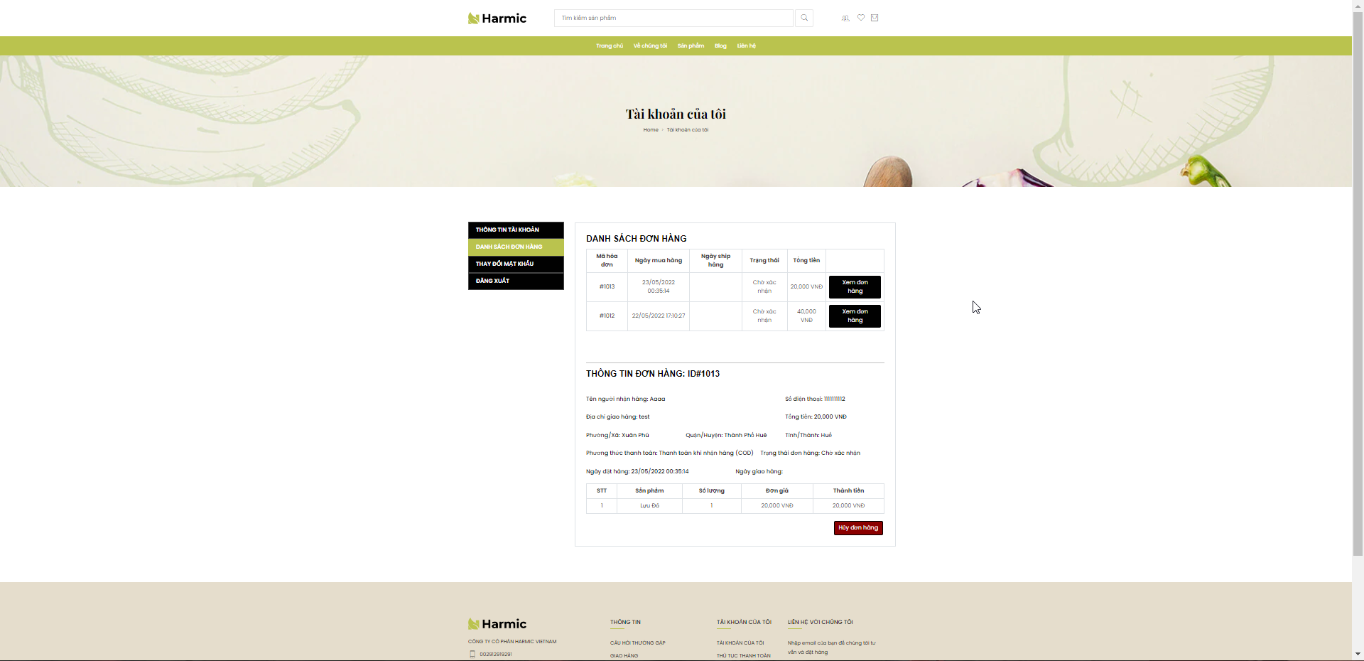
GIAO DIỆN DÀNH CHO KHÁCH HÀNG

Slide 20
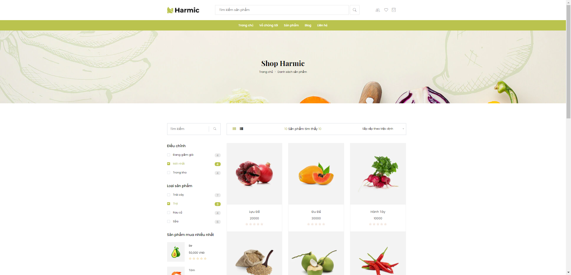
GIAO DIỆN DÀNH CHO KHÁCH HÀNG

Slide 21
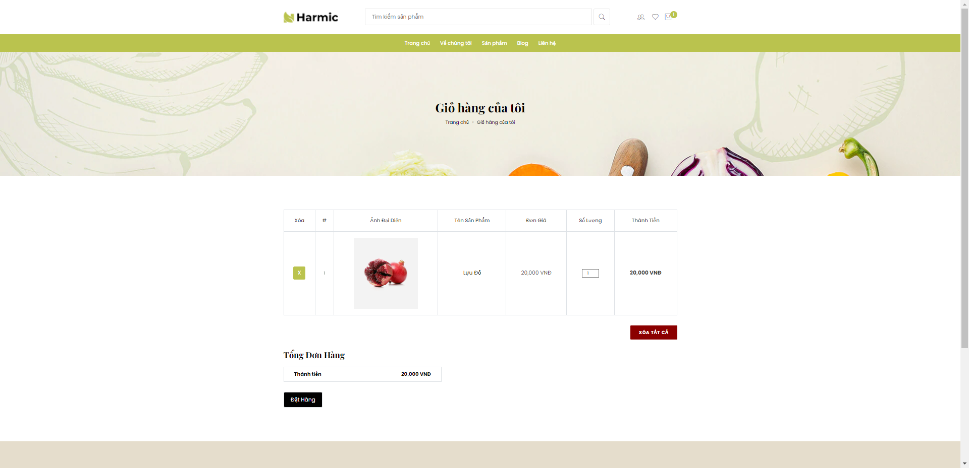
GIAO DIỆN DÀNH CHO KHÁCH HÀNG

Slide 22
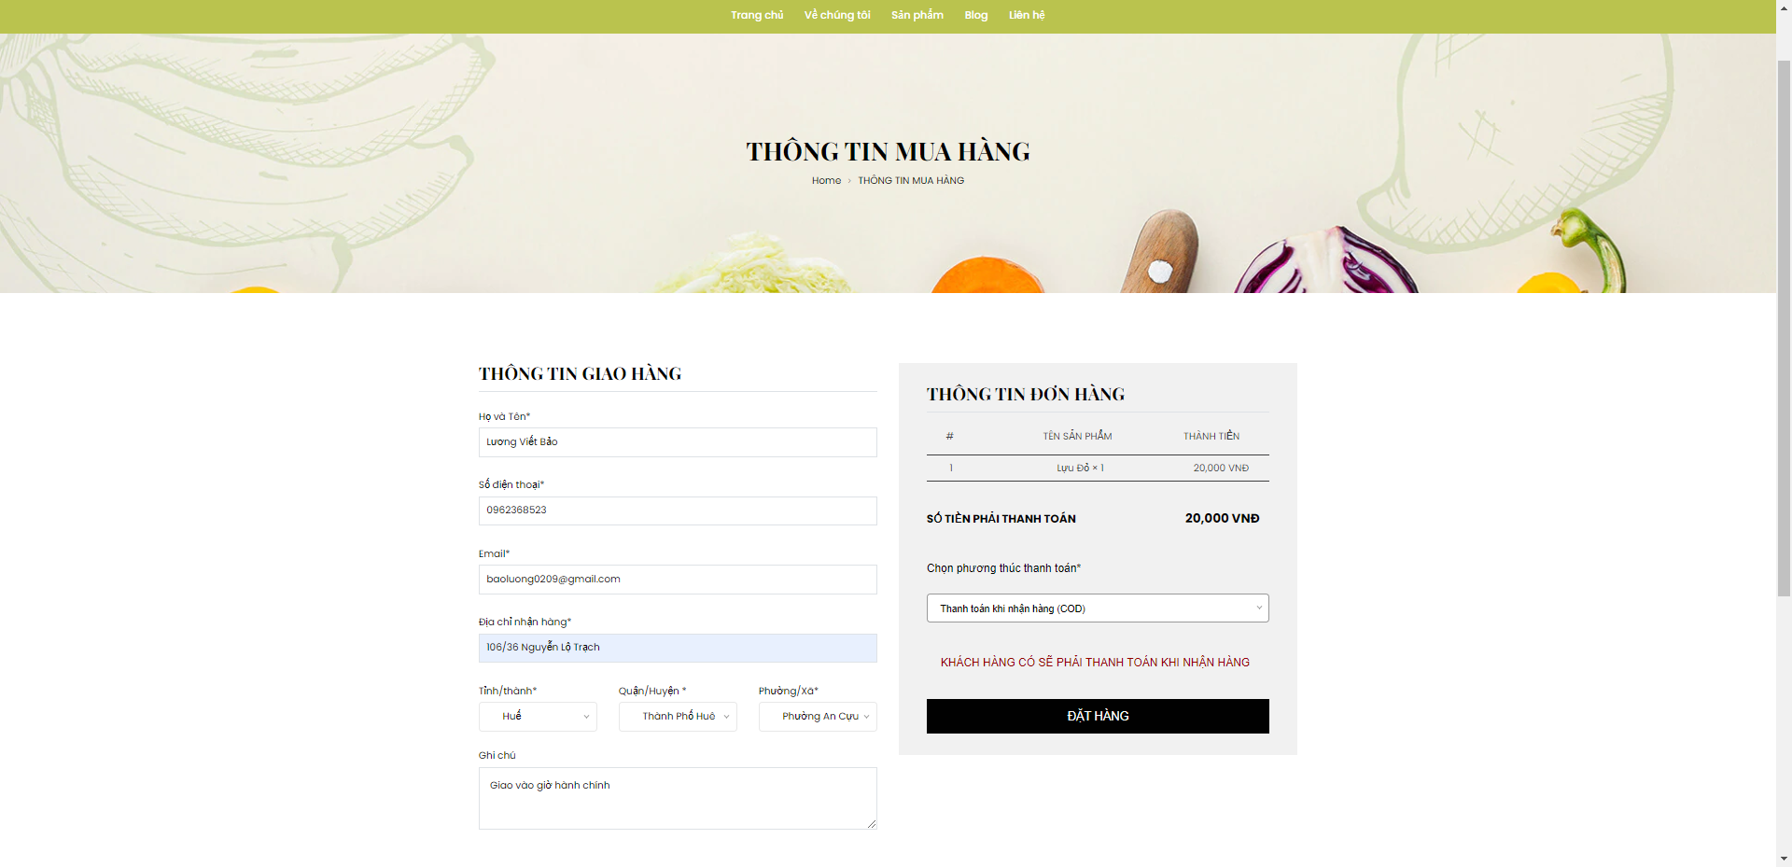
GIAO DIỆN ỨNG DỤNG ĐI CHỢ ONLINE

Slide 23
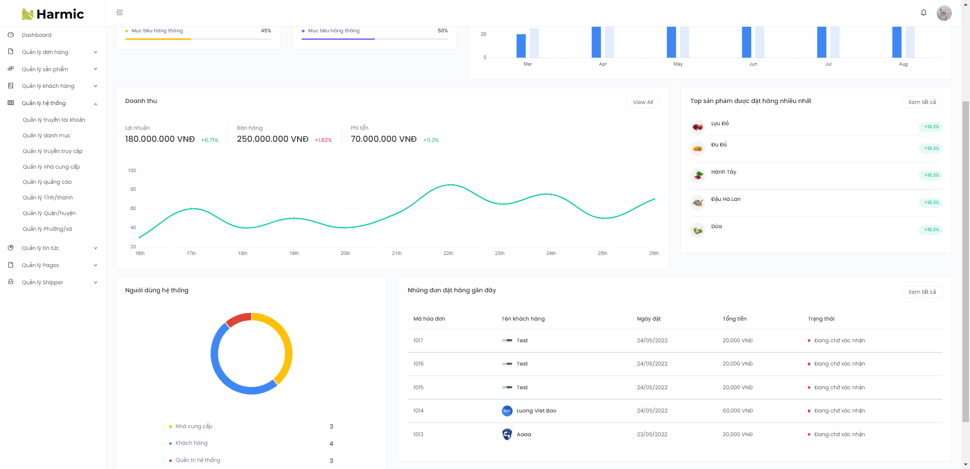
GIAO DIỆN DÀNH CHO ADMIN

Slide 24
GIAO DIỆN DÀNH CHO ADMIN

Slide 25
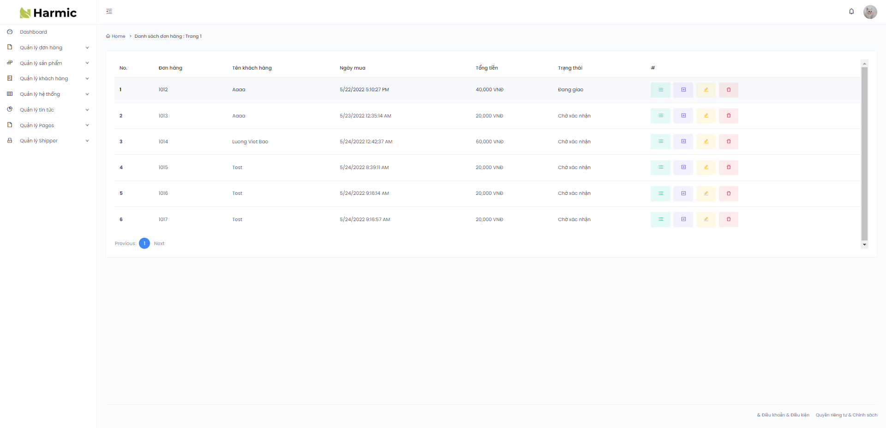
GIAO DIỆN DÀNH CHO ADMIN

Slide 26
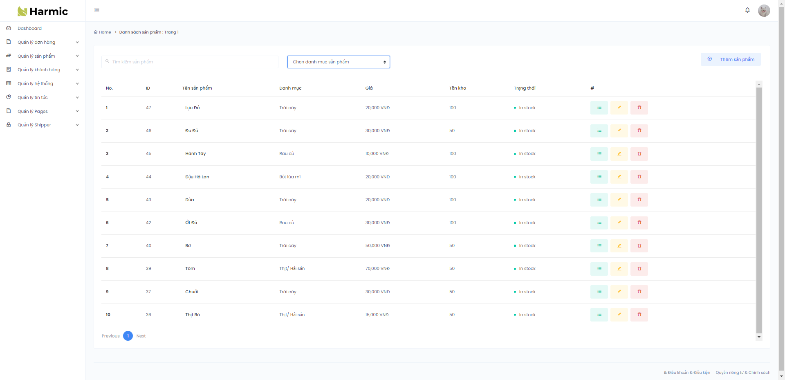
GIAO DIỆN DÀNH CHO ADMIN

Slide 27
03
GIỚI THIỆU CÔNG NGHỆ
Giới thiệu ASP.Net Core và mô hình MVC

Slide 28





NGÔN NGỮ VÀ CÔNG NGHỆ XÂY DỰNG WEBSITE
Font-end: HTML, SCSS ,Bootstrap, Jquery, AJAX.
Back-end: .NET Core & MSSQL
Mô hình: MVC
Framework: ASP.Net Core MVC (.NET 6)
Hệ quản trị cơ sở dữ liệu: SQL Server 2019
Nuget: Pagedlist Core , Toast Notifications….

Slide 29

CẤU TRÚC MVC
Model
View
Controller
là thành phần chứa tất cả các phương thức xử lỷ, truy xuất database
Là phần đảm nhận việc hiển thị thông tin, tương tác với người dùng.
là phần xử và điều hướng các hành động của client, từ đó đưa ra các xử lỷ với database nếu có.

Slide 30
LUỒNG XỬ LÝ MÔ HÌNH MVC
Model
3
2
5
1
Client
Controller
4
Database
8
7
6
View

Slide 31

ASP.NET CORE LÀ GÌ ?
• ASP.NET Core là một tập hợp thư viện tạo thành một khung xây dựng các ứng dụng web.
• ASP.NET Core không phải là phiên bản tiếp theo của ASP.NET. Nó là phiên bản mới viết từ đầu. Nó có một số kiến trúc thay đổi kết quả trong một nhiều hơn mô-đun
• ASP.NET Core có thể chạy trên cả .NET Core hoặc
.NET Framework

Slide 32
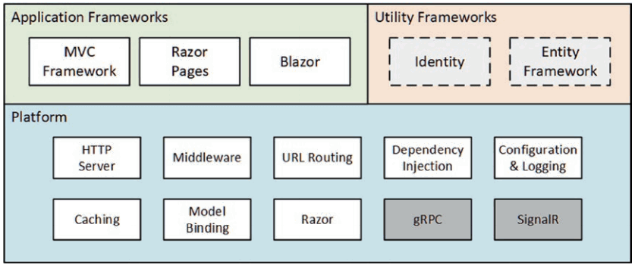
CẤU TRÚC ASP.NET CORE NHƯ THẾ NÀO ?

Slide 33
TẠI SAO PHẢI QUAN TÂM ASP.NET CORE ?
Ít tiêu tốn bộ nhớ và dễ bảo trì
Dễ dàng nâng cấp
Đa nền tảng
Thân thiện với đám mây
Mã nguồn mở và nhanh
Hiệu suất tối ưu hóa

Slide 34









ASP.NET CORE SỬ DỤNG Ở ĐÂU ?
Cognizant.com
Alibaba Travels
LiteTube
Queue-it
Fonibo
ViaVarejo
energy2market
everything
Scopeland Technology GmbH

Slide 35
04
NÂNG CẤP HỆ THỐNG
Hướng phát triển hệ thống đi chợ online trong tương lai

Slide 36
HƯỚNG PHÁT TRIỂN TƯƠNG LAI
Nâng cấp mở rộng hệ thống khách hàng và nhà cung cấp có thể tương tác với nhau
Sử dụng dịch vụ đám mây mạnh mẽ kết nối vào các ứng dụng trên các thiết bị như PC, máy tính
Tích hợp trí tuệ nhân tạo và chatbot vào hệ thống giảm thiểu nhân sự hỗ trợ wesbite
Hệ thống tối ưu được tốc độ cũng như bảo mật hơn trong việc áp dụng công nghệ mới tốt hơn được nâng cấp trong tương lai
Ứng dụng công nghệ Blockchain quản lý thông tin dữ liệu khách hàng, xây dựng hệ thống thanh toán và chấp nhận ví điện tử,….
Tối ưu hóa giao diện hệ thống giúp khách hàng có thể tương tác dễ dàng hơn

Slide 37
CẢM ƠN QUÝ BAN GIÁM KHẢO ĐÃ LẮNG NGHE

Slide 38
Mặc dù phần lớn thời gian trong quá trình phát triển ứng dụng làm việc chủ yếu với applicaton framework và bản thân các application framework cũng che đi rất nhiều phần của platform.
HTTP Server còn gọi là built-in server với tên gọi Kestrel, có nhiệm vụ tiếp nhận truy vấn HTTP. Kestrel có thể hoạt động độc lập (tích hợp trong một ứng dụng khác) hoặc phối hợp với một web server thông thường (Apache, NGinx, IIS).
Middleware là nhóm thành phần có nhiệm vụ xử lý truy vấn HTTP. Các middleware được xếp theo chuỗi. Khi truy vấn chạy qua mỗi khâu của chuỗi middle sẽ được xem xét xử lý.
URL Routing là cơ chế ánh xạ chuỗi truy vấn HTTP sang thực thi một phương thức nào đó. Do vậy, mỗi URL (địa chỉ bạn gửi về server) sẽ tương ứng với thực thi một phương thức trên server.
Razor là cơ chế sinh ra HTML từ dữ liệu và logic của chương trình. Razor được gọi là view engine trong Asp.net Core. Razor sử dụng loại cú pháp đặc biệt kết hợp giữa C# và HTML.
Model Binding là cơ chế ánh xạ dữ liệu chứa trong truy vấn HTTP sang tham số của phương thức cần thực thi. Nhờ cơ chế Model Binding, việc xây dựng các phương thức trong Asp.net Core đơn giản như bất kỳ phương thức C# thông thường nào.
Dependency Injection là cơ chế cho phép tự động sinh và chèn object vào một object khác. Asp.net Core xây dựng sẵn cơ chế này mà không cần đến một thư viện thứ ba (như Ninject, Unity).
Configuration & Logging là cơ chế hỗ trợ cấu hình và lưu vết quá trình thực thi ứng dụng.
Caching là cơ chế lưu tạm để tăng hiệu suất cho ứng dụng.
SignalR là một framework riêng nhưng lại được sử dụng làm nền tảng cho ứng dụng Asp.net Core. SignalR cho phép tạo ra kênh truyền thông tốc độ cao (theo thời gian thực) và hai chiều giữa browser và web server. SignalR là nền tảng cho Blazor Server – loại ứng dụng đơn trang mà toàn bộ phần xử lý được đẩy về server và nhận lại kết quả (DOM) theo thời gian thực.
gRPC là một chuẩn dành cho gọi hàm từ xa (Remote Procedure Call) đa nền tảng qua HTTP do Google (chữ g trong gRPC) phát triển. gRPC có thể hữu ích để các thành phần backend của ứng dụng (chạy trên server) trao đổi dữ liệu.

Slide 39
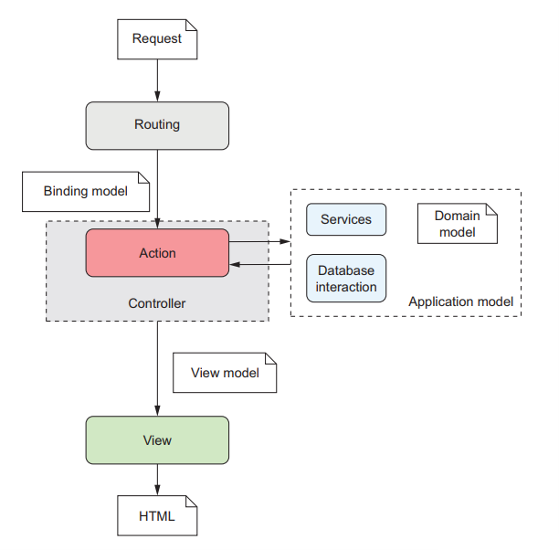
MẪU KIẾN TRÚC MVC TRONG ASP.NET CORE
Truy vấn HTTP sẽ được cơ chế routing ánh xạ sang một phương thức xác định gọi là action.
Để thực thi, action cần đến dữ liệu đầu vào chứa trong truy vấn HTTP. Dữ liệu được trích ra từ truy vấn thông qua cơ chế model binding
Binding model là một object đóng vai trò “thùng chứa” dữ liệu trích xuất ra từ truy vấn để cung cấp cho action. Binding model là kết quả hoạt động của cơ chế model binding và là tham số đầu vào cho action.
Controller trong ASP.NET Core là class chứa các action có quan hệ nhất định.
Action khi thực thi sẽ tương tác với các thành phần còn lại của ứng dụng như các dịch vụ, cơ sở dữ liệu.

Slide 40
Với cách tiếp cận DDD (Domain-driven Design), phần dữ liệu nghiệp vụ được thể hiện qua các domain model
Tất cả các thành phần dịch vụ, domain model, v.v., được gọi chung là application model
Quá trình tương tác này sẽ sinh ra dữ liệu phục vụ cho hiển thị, gọi là view model.
View model là object đơn giản chứa dữ liệu cần thiết để sinh ra giao diện.
View trong ASP.NET Core MVC là các trang Razor chứa loại mã hỗn hợp C# + HTML theo cú pháp Razor

